Slide 1
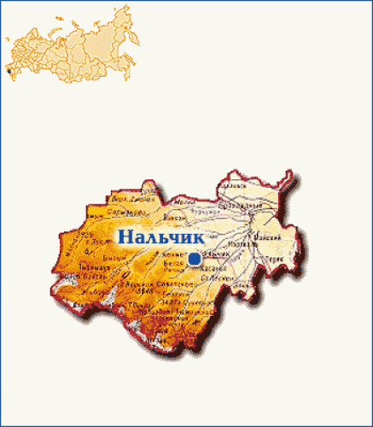
МОЯ КАБАРДИНО- БАЛКАРИЯ

Slide 2
Кабардино –Балкария граничит на западе с Карачаево-Черкесской республикой, на западе и севере- со Ставропольским краем, на востоке- с Северо- Осетинскиой республикой, на юго-западе с Грузией

Slide 3
ФЛАГ МОЕЙ РЕСПУБЛИКИ

Slide 4
ГЕРБ КБР

Slide 5
Кабардино –Балкария граничит на западе с Карачаево-Черкесской республикой, на западе и севере- со Ставропольским краем, на востоке- с Северо- Осетинскиой республикой, на юго-западе с Грузией

Slide 6
ПРЕЗИДЕНТ КБР - КАНОКОВ А.Б.

Slide 7
ГОРА ЭЛЬБРУС - 5642 М

Slide 8
ВЕСНОЙ В ГОРАХ

Slide 9
Красива и исключительно разнообразна природа республики. С севера-востока на юго-запад степная равнина последовательно сменяется узкой полосой предгорной лесостепи, а затем могучими горными лесами. Над лесами располагаются субальпийские и альпийские луга, а ещё выше – безжизненные ледяные просторы.

Slide 10
КАНАТНАЯ ДОРОГА В ПРИЭЛЬБРУСЬЕ

Slide 11
ЧЕГЕМСКИЕ ВОДОПАДЫ

Slide 12
Из множества памятников природы всероссийское значение имеют: Голубые озёра, Чегемские водопады, Долина нарзанов, Тамбуканское озеро.

Slide 13
ПРОСПЕКТ ЛЕНИНА В Г.НАЛЬЧИК

Slide 14
Нальчик – крупный экономический, административный, культурный центр Южного Федерального округа и известная здравница. Город расположен в живописной местности у подножия Главного Кавказского хребта на высоте 512 метров над уровнем моря. Территория Нальчика составляет 131 квадратный километр, в нём проживают 300,4 тысячи человек – представителей более ста национальностей: кабардинцы, балкарцы, русские, украинцы, белорусы, осетины, грузины, евреи, армяне и многие другие.

Slide 15
ПРАВИТЕЛЬСТВО КБР

Slide 16
КАБАРДИНО – БАЛКАРСКИЙ УНИВЕРСИТЕТ

Slide 17
Знаете ли вы, что означает слово «Нальчик»?
В переводе на русский язык Нальчик означает «подкова», то есть символ счастья, благополучия и удачи.

Slide 18
НАЦИОНАЛЬНАЯ ОДЕЖДА адыгов и БАЛКАРЦЕВ

Slide 19
Город, в котором я живу

Slide 20
Город Терек основан в 1876 году.
135 лет исполняется в этом году нашему родному городу.
Много воды утекло за эти годы в буйном Тереке, на берегу которого его основали наши деды и прадеды.
Сегодня наш город красив и молод. Он один из экономических и культурных центров Кабардино-Балкарии.
Но главное богатство Терека – это его жители.
Их 18,6 тыс. человек. Здесь в мире и согласии живут представители около двадцати национальностей( площадь 8 кв.км).

Slide 21
Въезд на мою улицу

